Slide 1
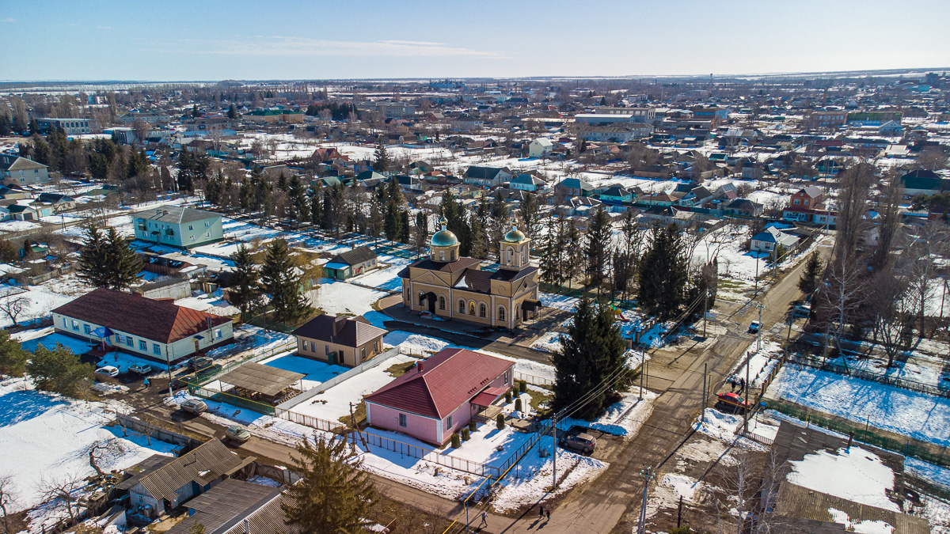
Муниципального района «Советский район» Курской области на 2024года, и на плановый период 2025 и 2026 годов»
Администрация Советского района Курской области
Бюджет для граждан

Slide 2
Уважаемые жители Советского района!
Перед вами презентация «Бюджет для граждан» Муниципального района «Советский район» Курской области на 2024 года, и на плановый период 2025 и 2026 годов»
В представленной презентации Вы можете ознакомиться с основными целями, задачами и приоритетными направлениям бюджетной и налоговой политики, планируемыми и достигнутыми результатами использования бюджетных ассигнований, а также с информацией о главных направлениях расходов районного бюджета, распределяемых в рамках муниципальных программ.

Slide 3
Основные термины и определения
БЮДЖЕТ
Форма образования и расходования денежных средств, предназначенных для финансового обеспечения задач и функций государства и местного самоуправления. Представляет собой главный финансовый документ страны (региона, муниципалитета, поселения), утверждаемый органом законодательной власти соответствующего уровня управления
ДОТАЦИИ
Межбюджетные трансферты, предоставляемые на безвозмездной и безвозвратной основе без установления направлений и (или) условий их использования
СУБСИДИИ
Межбюджетные трансферты, предоставляемые на безвозмездной и безвозвратной основе в целях софинансирования расходов на решение вопросов местного значения
ДОХОДЫ БЮДЖЕТА
Поступающие в бюджет денежные средства, за исключением средств, являющихся в соответствии с Бюджетным кодексом Российской Федерации источниками финансирования дефицита бюджета
РАСХОДЫ БЮДЖЕТА
Выплачиваемые из бюджета денежные средства, за исключением средств, являющихся источниками финансирования дефицита бюджета
ПРОФИЦИТ БЮДЖЕТА
Превышение доходов бюджета над его расходами
ДЕФИЦИТ БЮДЖЕТА
Превышение расходов бюджета над его доходами
СБАЛАНСИРОВАННОСТЬ БЮДЖЕТА
Один из принципов бюджетной системы Российской Федерации, означающий, что объем предусмотренных бюджетом расходов должен соответствовать суммарному объему доходов бюджета и поступлений источников финансирования его дефицита, уменьшенных на суммы выплат из бюджета, связанных с источниками финансирования дефицита бюджета и изменением остатков на счетах по учету средств бюджетов
ИСТОЧНИКИ ФИНАНСИРОВАНИЯ ДЕФИЦИТА БЮДЖЕТА
Денежные средства, привлекаемые в бюджет для покрытия дефицита
МЕЖБЮДЖЕТНЫЕ ТРАНСФЕРТЫ
Средства, предоставляемые одним бюджетом бюджетной системы Российской Федерации другому бюджету бюджетной системы Российской Федерации
СУБВЕНЦИИ
Межбюджетные трансферты, предоставляемые на безвозмездной и безвозвратной основе в целях обеспечения исполнения отдельных государственных полномочий, переданных органам местного самоуправления
МУНИЦИПАЛЬНАЯ ПРОГРАММА
Документ стратегического планирования, содержащий комплекс планируемых мероприятий, взаимоувязанных по задачам, срокам осуществления, исполнителям и ресурсам и обеспечивающих наиболее эффективное достижение целей и решение задач социально-экономического развития муниципального образования
ИНИЦИАТИВНОЕ БЮДЖЕТИРОВАНИЕ
Совокупность основанных на гражданской инициативе практик по решению социально-экономических задач при непосредственном участии граждан в определении и выборе объектов расходования бюджетных средств, а также последующем контроле за реализацией проектов
МОЛОДЕЖНЫЙ БЮДЖЕТ
Комплекс мероприятий, направленных на обеспечение участия учащихся 9-11 классов образовательных учреждений системы общего образования Советского района Курской области в решении вопросов местного значения

Slide 4
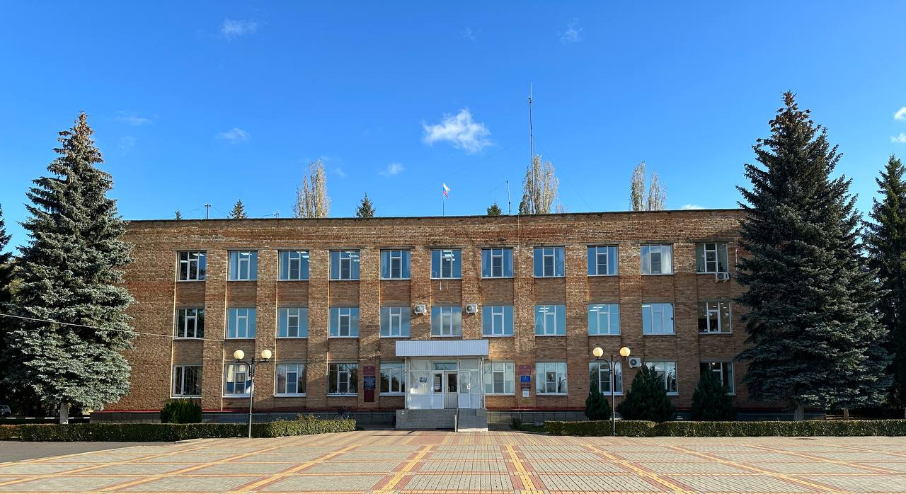
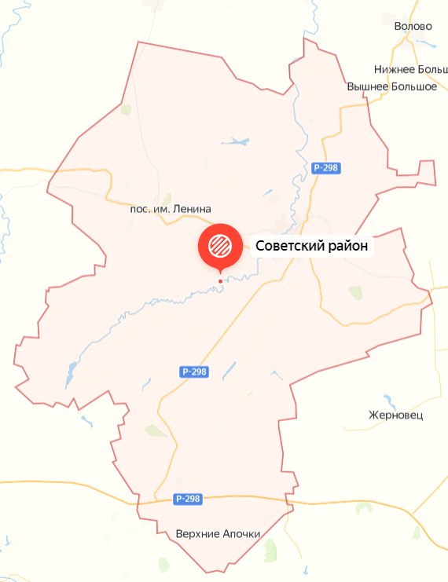
Советский район Курской области
Сове́тский район — административно-территориальная единица (район) и муниципальное образование (муниципальный район) на северо-востоке Курской области России.
Районный центрПосёлок городского типа Кшенский
Площадь района 1150 км². Район граничит с Черемисиновским, Тимским, Горшеченским, Касторенским районами Курской области, также с Воловским районом Липецкой области и Должанским районом Орловской области.
Численность населения Советского района на 01.01.2023 г. – 15 901 человек.
В районе имеется 47 клубных учреждений, школа искусств, 36 библиотек.
Через район проходит железнодорожная линия «Курск—Касторная» и ветка «Мармыжи—Верховье» Курско-Орловского отделения Московской железной дороги, федеральная дорога Р298.
Сельское хозяйство является основным видом деятельности.
В Советском районе 118 населённых пунктов, в том числе один городской (рабочий посёлок) и 117 сельских населённых пунктов

Slide 5
Уважаемые жители Советского района!
В Советском районе проведена большая работа по совершенствованию открытости бюджета. Современные информационные технологии, внедренные на территории района, во многом обеспечивают доступность к информации о его исполнении.
Начиная с 2014 года все финансовые органы страны начали составлять на регулярной основе отдельный аналитический документ «Бюджет для граждан», который должен содержать основные положения решения о бюджете и отчета о его исполнении в доступной и понятной форме.
По своей сути бюджет для граждан - это упрощенная версия бюджетного документа, которая использует доступные форматы, чтобы облегчить для граждан понимание бюджета, объяснить им планы и действия Администрации Советского района во время бюджетного года и показать формы их возможного взаимодействия с гражданином района по вопросам расходования общественных финансов.
Очень надеемся, что «Бюджет для граждан», разработанный Управлением финансов Администрации Советского района, станет доступным источником для повышения финансовой грамотности жителей и активизации общественного контроля за муниципальными расходами.
Рассчитываем, что наша совместная работа будет способствовать развитию прозрачности и открытости бюджета и бюджетного процесса для граждан.

Slide 6
ВОЗМОЖНОСТИ ВЛИЯНИЯ ГРАЖДАНИНА
НА СОСТАВ БЮДЖЕТА
Публичные слушания по проекту бюджета муниципального района «Советский район» (проходят ежегодно в ноябре)
Публичные слушания по отчету об исполнении бюджета муниципального района «Советский район» (проходят ежегодно в апреле)

Slide 7
УЧАСТИЕ ГРАЖДАН В БЮДЖЕТНОМ ПРОЦЕССЕ
ГРАЖДАНИН, как налогоплательщик участвует в формировании доходной части бюджета;
ГРАЖДАНИН, как получатель социальных гарантий получает социальные гарантии (образование, жилищно-коммунальное хозяйство, культура, физическая культура и спорт, молодежная политика, социальные льготы и другие направления социальных гарантий населению) – расходная часть бюджета.
БЮДЖЕТ– форма образования и расходования денежных средств, предназначенных для финансового обеспечения задач и функций государства и местного самоуправления.
Бюджет - это план доходов и расходов.
Каждый житель муниципального района является участником формирования этого плана, с одной стороны как налогоплательщик, наполняя доходы бюджета, с другой – он получает часть расходов как потребитель общественных услуг.
РАСХОДЫ
ДОХОДЫ
это выплачиваемые из бюджета денежные средства на:
содержание муниципальных учреждений (образование, культура, молодежная политика, физическая культура и спорт и другие), социальные выплаты населению, капитальное строительство и другие расходы
это поступающие в бюджет денежные средства (налоги юридических и физических лиц, доходы от использования имущества, административные платежи и сборы, безвозмездные поступления)

Slide 8
Основы составления бюджета района
Бюджетное послание Президента Российской Федерации
Прогноз социально-экономического развития
Основные направления бюджетной и налоговой политики
Муниципальные программы муниципального района
Составление бюджета района

Slide 9
Профицит и Дефицит – это…
РАСХОДЫ
ДОХОДЫ
Если величина прогнозируемых доходов больше, чем величина планируемых расходов.
Если величина прогнозируемых доходов меньше, чем величина планируемых расходов
Профицит
Дефицит

Slide 10
СБАЛАНСИРОВАННОСТЬ БЮДЖЕТА
означает, что объем предусмотренных бюджетом расходов соответствует суммарному объему доходов бюджета и поступлений источников финансирования его дефицита, уменьшенных на суммы выплат из бюджета, связанных с источниками финансирования дефицита бюджета и изменением остатков на счетах по учету средств бюджетов.
ДОХОДЫ
РАСХОДЫ

Slide 11
Из каких поступлений в настоящее время формируется доходная часть бюджета?
Доходы бюджета- безвозмездные и безвозвратные поступления денежных средств в бюджет.
НАЛОГОВЫЕ ДОХОДЫ
БЮДЖЕТ
НЕНАЛОГОВЫЕ ДОХОДЫ
БЕЗВОЗМЕЗДНЫЕ ПОСТУПЛЕНИЯ

Slide 12
Доходы бюджета
Безвозмездные поступления
Поступления в бюджет на безвозмездной и безвозвратной основе из областного бюджета (дотации, субсидии, субвенции), а также перечисления от физических и юридических лиц (кроме налоговых и неналоговых доходов).
Налоговые доходы
Поступления от уплаты налогов, установленных Налоговым Кодексом Российской Федерации (налог на доходы физических лиц; госпошлина; налог взимаемый в связи с применением упрощенной и патентной системы налогообложения, акцизы на нефтепродукты, единый сельско-хозяйственный налог и другие)
Неналоговые доходы
К неналоговым доходам относятся: доходы от использования имущества, доходы от продажи материальных и нематериальных активов, доходы от оказания платных услуг, а также платежи в виде штрафов или иных санкций за нарушение законодательства и другие.

Slide 13
Межбюджетные трансферты
– денежные средства, перечисляемые из одного бюджета бюджетной системы Российской Федерации другому.
Это основной вид безвозмездных перечислений.
БЕЗВОЗМЕЗДНЫЕ ПОСТУПЛЕНИЯ
ДОТАЦИИ-
Предоставляются без определения конкретных целей их использования
СУБВЕНЦИИ -
Целевые средства, предоставляются на финансирование полномочий, переданных другому уровню власти
СУБСИДИИ -
Целевые средства, предоставляются на условиях долевого софинансирования расходов других бюджетов

Slide 14
Основные параметры прогноза социально - экономического развития
Советского района Курской области на долгосрочный период 2024 - 2026 годы
Показатель | Единица измерения | 2023 г. | 2024 г. | 2025 г. | 2026 г.
 |  | оценка | прогноз | прогноз | прогноз
Объем промышленного производства | млн. рублей | 3690,6 | 4115,6 | 4477,2 | 4856,3
Темпы роста объема промышленного производства | % к предыдущему году | 113,3 | 107,2 | 105,7 | 105,3
Объем реализации продукции сельского хозяйства | млн. рублей | 5243,6 | 5634,5 | 5983,4 | 6337,1
Темпы роста объема реализации продукции сельского хозяйства | % к предыдущему году | 101,5 | 102,7 | 101,9 | 101,7
Фонд заработной платы работников | млн. рублей | 1977,8 | 2110,0 | 2243,8 | 2383,1
Численность населения | человек | 15901 | 15845 | 15524 | 15465
Среднесписочная численность работников организаций | человек | 3681 | 3681 | 3681 | 3681

Slide 15
Основные задачи бюджетной политики муниципального района «Советский район» на 2024 – 2026 годы
Обеспечение сбалансированности бюджета района
Повышение собственных доходов бюджета. Выявление резервов и перераспределение их в пользу приоритетных направлений, создающих условия для экономического роста
Оптимизация расходов бюджета муниципального района. Принятие новых видов расходов только после соответствующей оценки их эффективности

Slide 16
Доходы бюджета муниципального района «Советский район»

Slide 17
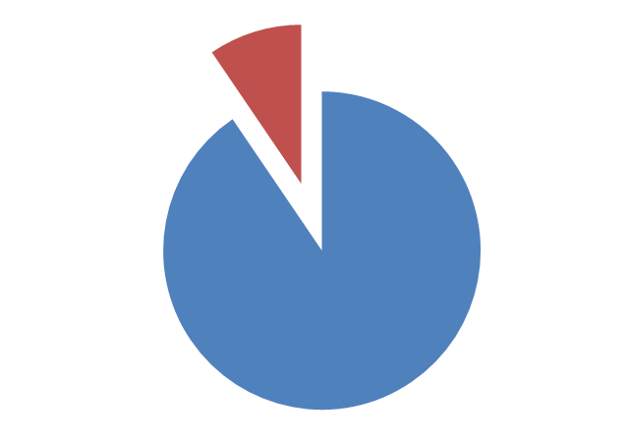
Структура налоговых и неналоговых доходов бюджета
муниципального района «Советский район» в 2024-2026 гг.
ДОХОДЫ всего:
2024 – 647 130 тыс.рублей
2025 – 676 360 тыс.рублей
2026 – 558 509 тыс.рублей
Налоговые доходы
2024 – 190 016 тыс.рублей
2025 – 179 439 тыс.рублей
2026 – 190 050 тыс.рублей
Неналоговые доходы
2024 – 51 773 тыс.рублей
2025 – 51 337 тыс.рублей
2026 – 51 336 тыс.рублей
9,2%
8,0
7,6%
29,4%
26,5%
34,0%
2024
2025
2026

Slide 18
Структура доходов бюджета муниципального района «Советский район» на 2024-2026 годы
 | 2024 год (Тыс.рублей) | Удельный вес (%) | 2025 год (Тыс.рублей) | Удель ный вес (%) | 2026год (Тыс.рублей) | Удельный вес (%)
Налоговые доходы | 190 016 | 29,4 | 179 439 | 26,5 | 190 050 | 34,0
Неналоговые доходы | 51 773 | 8,0 | 51 337 | 7,6 | 51 336 | 9,2
Безвозмездные поступления | 405 341 | 62,6 | 445 584 | 65,9 | 317 123 | 56,8
Всего | 647 130 | 100 | 676 360 | 100 | 558 509 | 100

Slide 19
Структура доходов бюджета муниципального района «Советский район» на 2024-2026 годы
НАЛОГОВЫЕ ДОХОДЫ | 2023 год | 2024 год | 2025 год | 2026 год
Налог на доходы физических лиц | 163 431 | 163 961 | 152 609 | 162 767
Акцизы на нефтепродукты | 11 019 | 13 289 | 13 717 | 13 815
Единый налог на вмененный доход для отдельных видов деятельности | - | - | - | -
Государственная пошлина | 2 230 | 1 856 | 1 856 | 1 856
Налог, взимаемый в связи с применением упрощенной системы налогообложения | 1 225 | 1 251 | 1 345 | 1 443
Налог, взимаемый в связи с применением патентной системы налогообложения | 2 514 | 3 638 | 3 638 | 3 638
Единый сельскохозяйственный налог | 5 931 | 6 021 | 6 274 | 6 531
ИТОГО: | 186 350 | 190 016 | 179 439 | 190 050

Slide 20
Структура доходов бюджета муниципального района «Советский район» на 2024-2026 годы
 | 2023 | 2024 | 2025 | 2026
Доходы от использования имущества | 34 631 | 33 619 | 33 609 | 33 608
Доходы от продажи материальных и нематериальных активов | 13 455 | 50 | - | -
Штрафы, санкции, возмещение ущерба | 386 | 345 | 345 | 345
Платежи при использовании природными ресурсами | 91 | 74 | 74 | 74
Доходы от оказания платных услуг | 8 403 | 17 309 | 17 309 | 17 309
Прочие неналоговые доходы | 91 | 376 | - | -
ИТОГО | 57 057 | 51 773 | 51 337 | 51 336
Безвозмездные поступления | 563 684 | 405 341 | 445 584 | 317 123

Slide 21
Расходы бюджета муниципального района
«Советский район»
2024 год
673 933 тыс. руб.
2025 год
676 360 тыс. руб.
2026 год
558 509 тыс. руб.

Slide 22
Состав расходов бюджета муниципального района «Советский район» по разделам бюджетной классификации
Наименование | 2024 год | 2025 год | 2026 год
ВСЕГО | 673 933,0 | 676 360,0 | 558 509,0
Общегосударственные вопросы | 63 204,0 | 57 375,0 | 57 411,0
Национальная безопасность и правоохранительная деятельность | 3 522,0 | 3 289,0 | 3 289,0
Национальная экономика | 18 412,0 | 132 035,0 | 17 362,0
Жилищно-коммунальное хозяйство | - | - | -
Образование | 445 103,0 | 373 341,0 | 361 475,0
Культура, кинематография | 88 060,0 | 72 961,0 | 72 961,0
Здравоохранение | 514,0 | 514,0 | 514,0
Социальная политика | 34 218,0 | 21 588,0 | 24 530,0
Физическая культура и спорт | 640,0 | 640,0 | 640,0
Межбюджетные трансферты | 10 260,0 | 8 823,0 | 8 208,0
Условно-утвержденные расходы | 0,0 | 5 794,0 | 12 119,0
Тыс. рублей.

Slide 23
Социальная ориентированность
Образование- 455 103,0 тыс.руб.
Национальная экономика –
18 412,0 тыс.руб.
Социальная политика, здравоохранение,культура, ФК и спорт – 123 432,0 тыс.руб.
ЖКХ- 0,0 тыс.руб.
Прочие расходы:
Общегосударственные вопросы- 63 204,0 тыс.руб., национальная безопасность- 3 522,0 тыс.руб., межбюджетные трансферты общего характера бюджетам субъектов РФ и мун.образований- 10 260,0 тыс.руб.

Slide 24
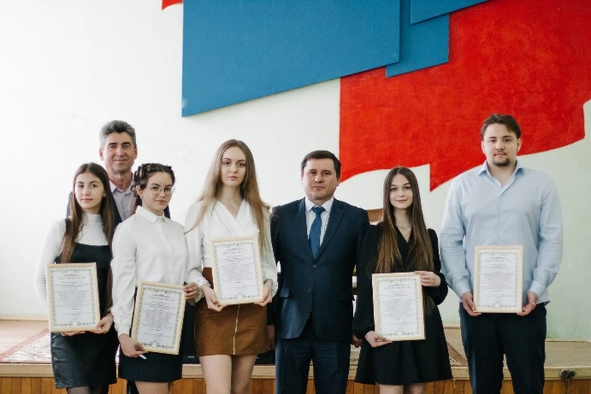
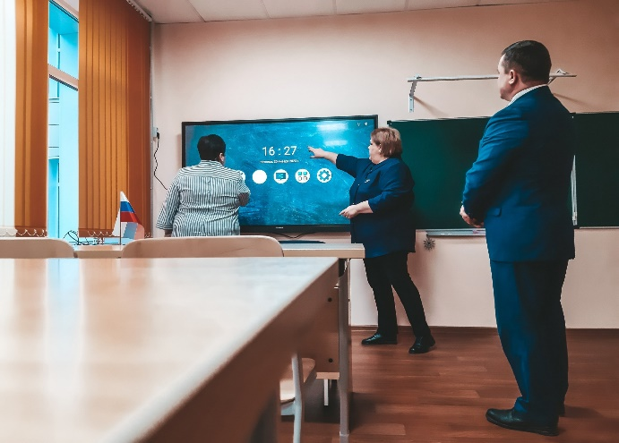
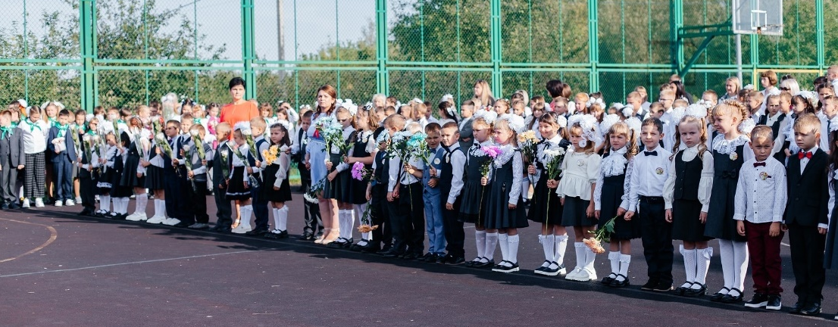
Расходы бюджета в сфере образования
Дошкольное образование
(2 детских дошкольных учреждения)
2024 – 58 218,0 тыс.руб.
2025 – 54 648,0 тыс.руб.
2026 – 55 830,0 тыс.руб.
Дополнительное образование
(2 учреждения)
2024 – 17 240,0 тыс.руб.
2025 – 16 683,0 тыс.руб.
2026– 16 683,0 тыс.руб.
Общее образование
(16 школ)
2024 – 372 392,0 тыс.руб.
2025 – 297 759,0 тыс.руб.
2026 – 284 711,0 тыс.руб.

Slide 25
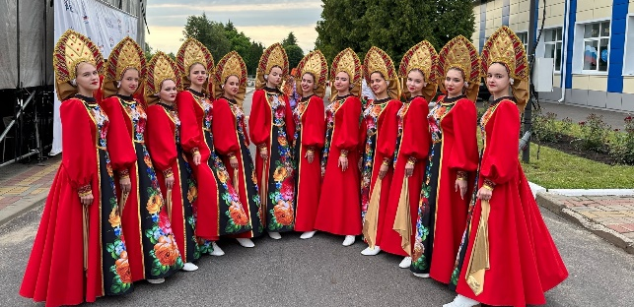
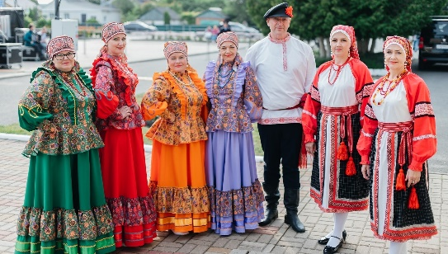
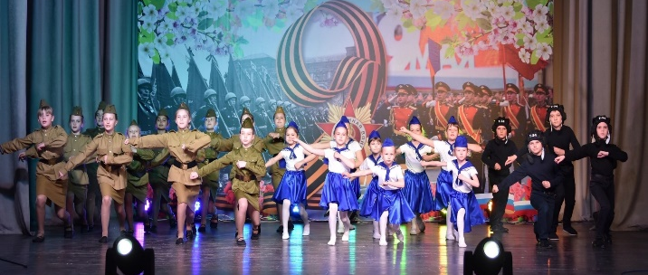
Расходы бюджета в сфере культуры
74 781,0
На территории муниципального района осуществляют деятельность:
МКУК «Советский центр досуга и кино «Восток»;
МКУК «Советский дом народного творчества »;
МКУК Межпоселенческая библиотека»;
Управление культуры.
2024 год | 2025 год | 2026 год
88 060,0
Тыс. рублей
72 961,0
Тыс. рублей
72 961,0
Тыс. рублей
Учреждения культуры муниципального района оказывают населению услуги по организации библиотечного обслуживания, сохранения и развития народной традиционной культуры, поддержки социально-культурной активности населения, его досуга и отдыха.

Slide 26
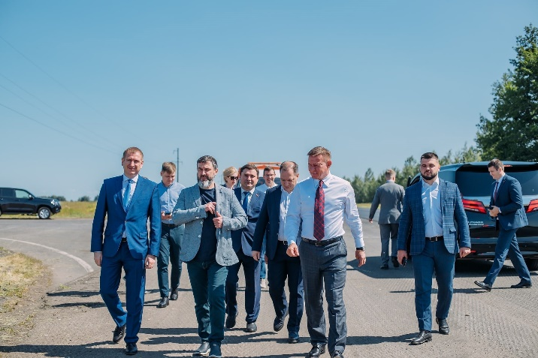
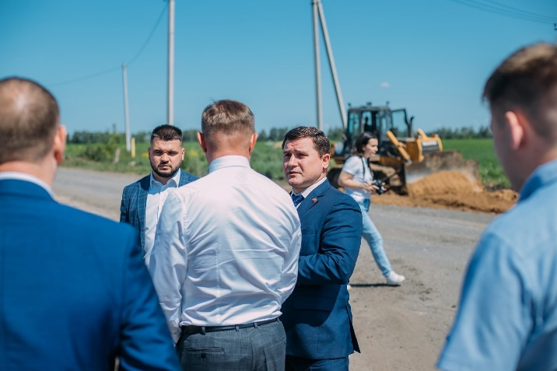
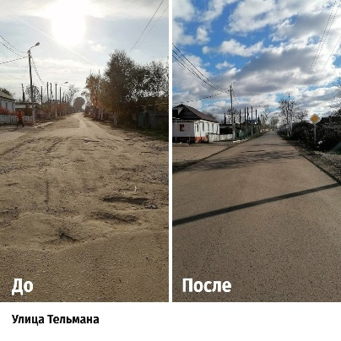
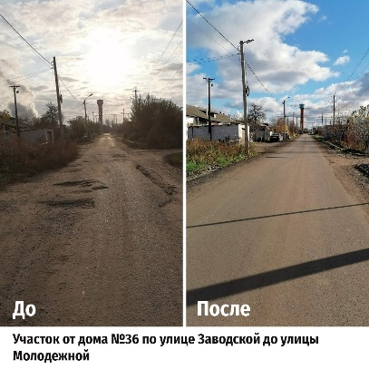
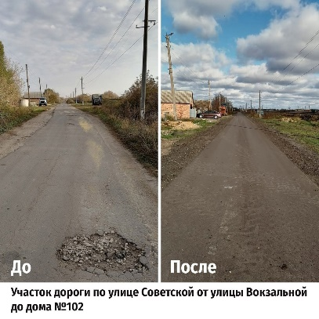
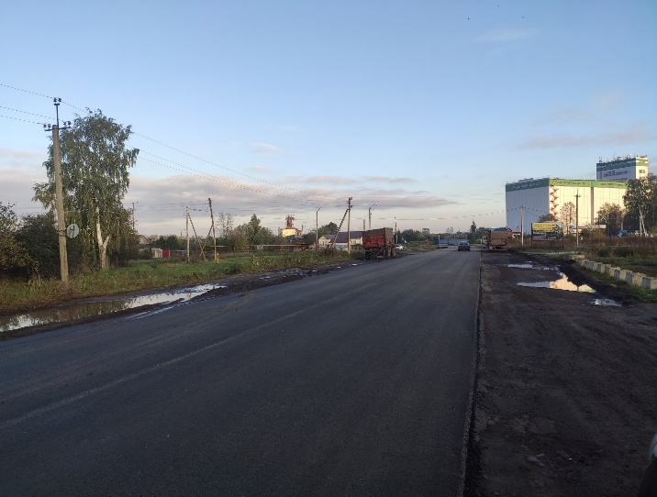
Расходы бюджета дорожного фонда
Объем бюджетных ассигнований муниципального дорожного фонда муниципального района «Советский район» предусмотрен:
2024 год | 2025 год | 2026 год
13 289,0 тыс. руб.
13 717,0 тыс. руб.
13 815,0 тыс. руб.
Средства из областного бюджета на 2025 год составят – 117 262,0 тыс. руб.
Средства дорожного фонда будут направлены на реконструкцию, ремонт и содержание автомобильных дорог общего пользования.

Slide 27
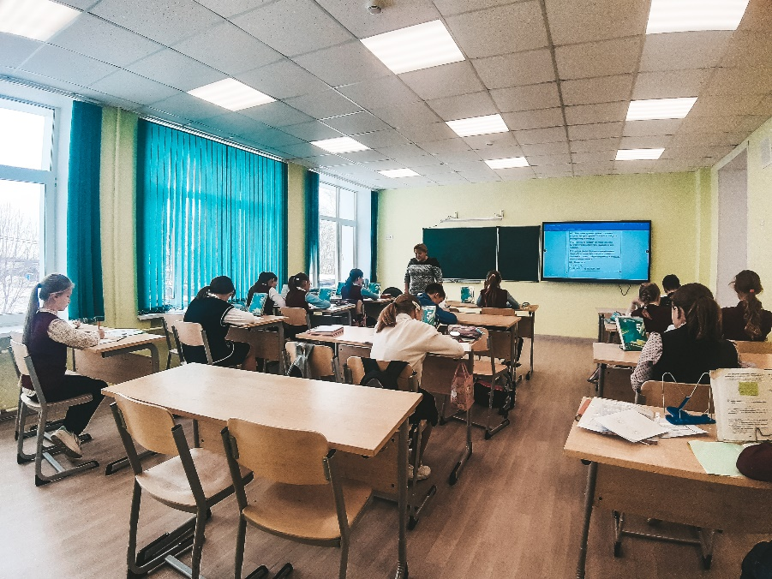
Участие муниципального района «Советский район» в 2024 году в реализации проекта «Народный бюджет»
С 2020 года на территории муниципального района «Советский район» действует новый проект «Народный бюджет» - это проект, в котором население участвует в распределении части средств местного бюджета на конкурсной основе, на принципах софинансирования. То есть на реализацию проекта идут не только бюджетные средства, но и средства самих граждан. Проекты гражданского участия направлены на вовлечение граждан в решение вопросов местного значения.
В 2024 году в рамках данного проекта будут проведены расходы на благоустройство территории Советской средней общеобразовательной школы №2 имени Героя Советского Союза Ивана Дмитриевича Занина и Волжанской средней общеобразовательной школы имени Героя Социалистического труда Василия Михайловича Репринцева.
На указанные цели планируется направить средства местного бюджета в объеме 10 205,0 тыс.рублей. Доля областного бюджета прогнозируется в объеме - 11 076,0 тыс.рублей.

Slide 28
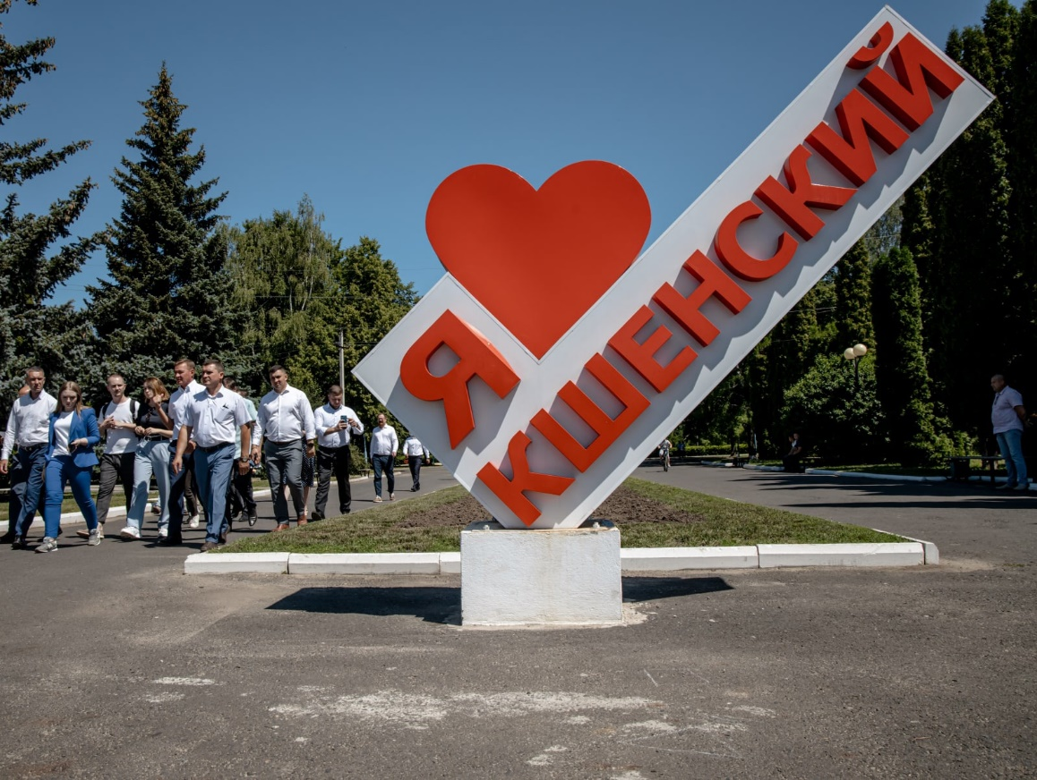
НАЦИОНАЛЬНЫЕ ПРОЕКТЫ
В соответствии с Указом Президента России от 7 мая 2018 года №204 «О национальных целях и стратегических задачах развития Российской Федерации на период до 2024 года» в 2024 году муниципальное образование «Советский район» планирует принять участие в национальном проекте:
В рамках вышеназванного проекта планируется
финансирование из трех уровней бюджетов
(федерального , областного , местного )
«Образование»
на оснащение (обновление материально-технической базы) оборудованием, средствами обучения и воспитания общеобразовательных организаций, в том числе осуществляющих образовательную деятельность по адаптированным основным общеобразовательным программам (Создание и обеспечение функционирования центров образования естественно-научной и технологической направленностей в общеобразовательных организациях, расположенных в сельской местности и малых городах)
на обновление материально-технической базы для организации учебно-исследовательской, научно-практической, творческой деятельности, занятий физической культурой и спортом в образовательных организациях
на обновление материально-технической базы образовательных организаций для внедрения цифровой образовательной среды и развития цифровых навыков обучающихся (Обеспечение образовательных организаций материально-технической базой для внедрения цифровой образовательной среды)

Slide 29
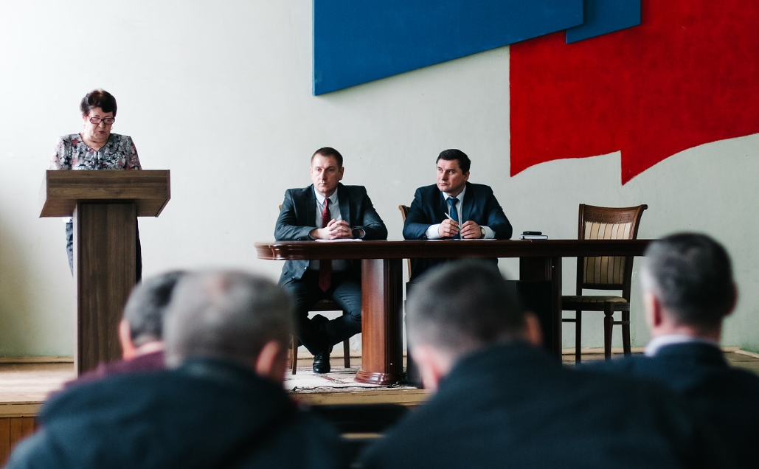
Муниципальные программы
Бюджет муниципального района «Советский район» является программно-ориентированным, то есть расходование средств осуществляется на основании
17 утвержденных муниципальных программ
Удельный вес расходов бюджета, которые будут осуществляться в рамках программ, на 2024 год составляет 91,4% от общего объема расходов.
Общий объем программных расходов
2024 год
615 884,0

Slide 30
Расходы бюджета муниципального района по муниципальным
программам на 2024 год (тыс.руб.)
1. «Развитие культуры в Советском районе Курской области»– 88 060,0
10. «Сохранение и развитие архивного дела в Советском районе Курской области»- 1 022,0
2. «Социальная поддержка граждан в
Советском районе Курской области» - 28 889,0
11. «Развитие транспортной системы, обеспечение перевозки пассажиров в Советском районе Курской области и безопасности дорожного движения» - 16 389,0
3. «Развитие образования в Советском районе Курской области» – 453 910,0
4. «Управление муниципальным имуществом и земельными ресурсами» – 0,0
12. «Профилактика правонарушений в Советском районе Курской области» - 525,0
5. «Энергосбережение и повышение энергетической эффективности в Советском районе Курской области» - 0,0
13. «Защита населения и территории Советского района Курской области от чрезвычайных ситуаций, обеспечение пожарной безопасности и безопасности людей на водных объектах» - 3 347,0
14. «Создание условий для эффективного и ответственного управления муниципальными финансами, муниципальным долгом и повышения устойчивости бюджетов Советского района Курской области» - 14 483,0
6. «Охрана окружающей среды в Советском районе Курской области» - 0,0
7. «Обеспечение доступным и комфортным жильем и коммунальными услугами граждан в Советском районе Курской области» - 3 150,0
21. «Противодействие экстремизму и терроризму в Советском районе Курской области»- 15,0
17. «Содействие занятости населения Советского района Курской области»– 622,0
8. «Повышение эффективности работы с молодежью, организация отдыха и оздоровления детей, молодежи, развитие физической культуры и спорта в Советском районе Курской области» – 3 208,0
18. «Градостроительство и инвестиционная деятельность в Советском района Курской области» - 1 487,0
9. «Развитие муниципальной службы в Советском районе Курской области»- 318,0

Slide 31
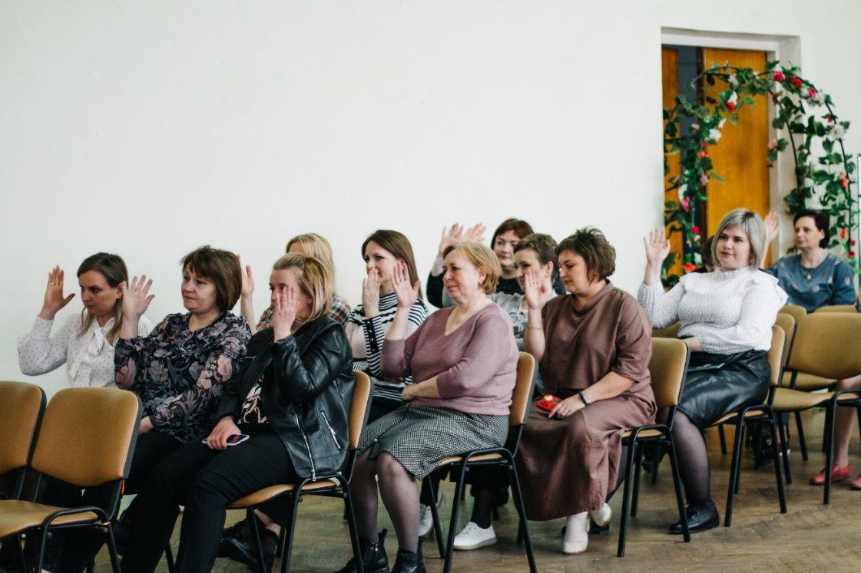
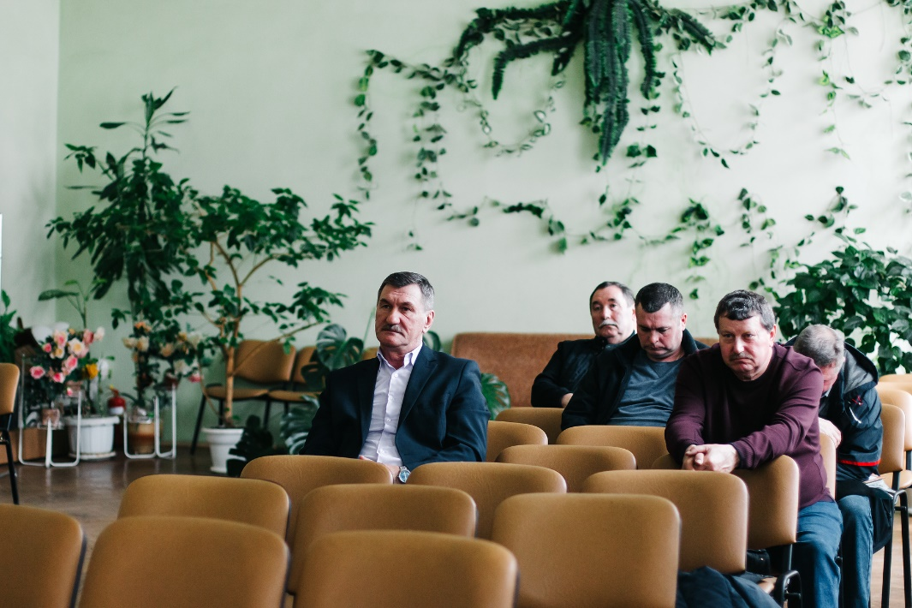
Формирование бюджета муниципального района на очередной трехлетний период осуществлялось исходя из действующего на момент составления бюджета налогового и бюджетного законодательства, а также прогноза социально-экономического развития Советского района Курской области и основных направлений бюджетной и налоговой политики на 2024-2026 годы.
Всего на 2024 год доходы бюджета района спрогнозированы в объеме 647 130 тыс. рублей, в 2025 году – 676 360 тыс. рублей, в 2026 году- 558 509 тыс. рублей.
Формирование объема и структуры расходов бюджета муниципального района на 2024 год и на плановый период 2025 и 2026 годов осуществляется исходя из «базовых» объемов бюджетных ассигнований на 2024 и 2025 годы, утвержденных Решением Представительного Собрания Советского района от 21.12.2022 года № 319 «О бюджете муниципального района «Советский район» Курской области на 2023 год и на плановый период 2024 и 2025 годов».
Всего на 2024 год расходы бюджета района спрогнозированы в объеме 673 933 тыс. рублей, на 2025 год – 673 360 тыс. рублей, на 2026 год - 558 509 тыс. рублей.
Главная задача при формировании бюджета муниципального района состояла в том, чтобы выполнить все социальные обязательства.

Slide 32
Контактная информация Управление финансов Администрации Советского района
Курская область, Советский район, п.Кшенский,ул. Пролетарская, 45
Начальник управления: Трубникова Наталья Владимировна
факс 8 /47158/2-14-44
e-mail: sovuprfin@bk,ru
часы работы: пн- пт. 8:00-13:00; 14:00-17:00

